Slide 1
냉장고재료관리시스템

Slide 2
PART1
팀 소개
‘저희는 여~’
32111874
이재ㅇㅕ
ㅇ
32121856
이희ㅎㅕ
ㄴ
32131701
박주ㅇㅕ
ㅇ
3213705
백승ㅇㅕ
ㄴ

Slide 3
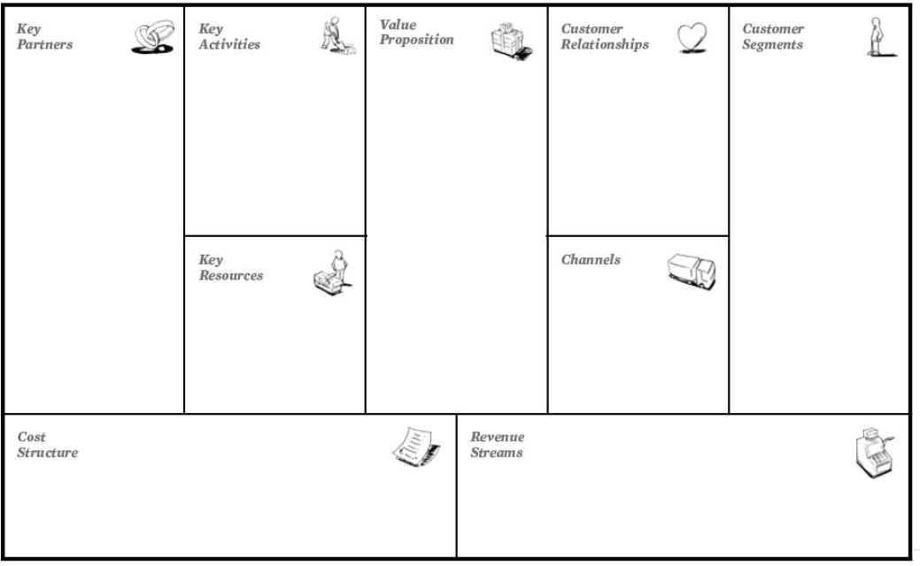
PART2
Biz model canvas
사용자
재료관리
음식물 쓰레기의
최소화
자동화 서비스
주부
제조업자
셀프 서비스
요리사
효율적인
재료관리
1인 가구
상대방의
두려움을 해소
카메라
Web
DB
웹 개발자
LCD Panel
서버
라즈베리파이
판매 수익
터치 스크린

Slide 4
PART3
IoT 서비스 idea
서비스 사용자
서비스 구성요소
주부
요리사
1인 가구
카메라
터치스크린
메인보드
웹 어플리케이션
랜 모듈

Slide 5
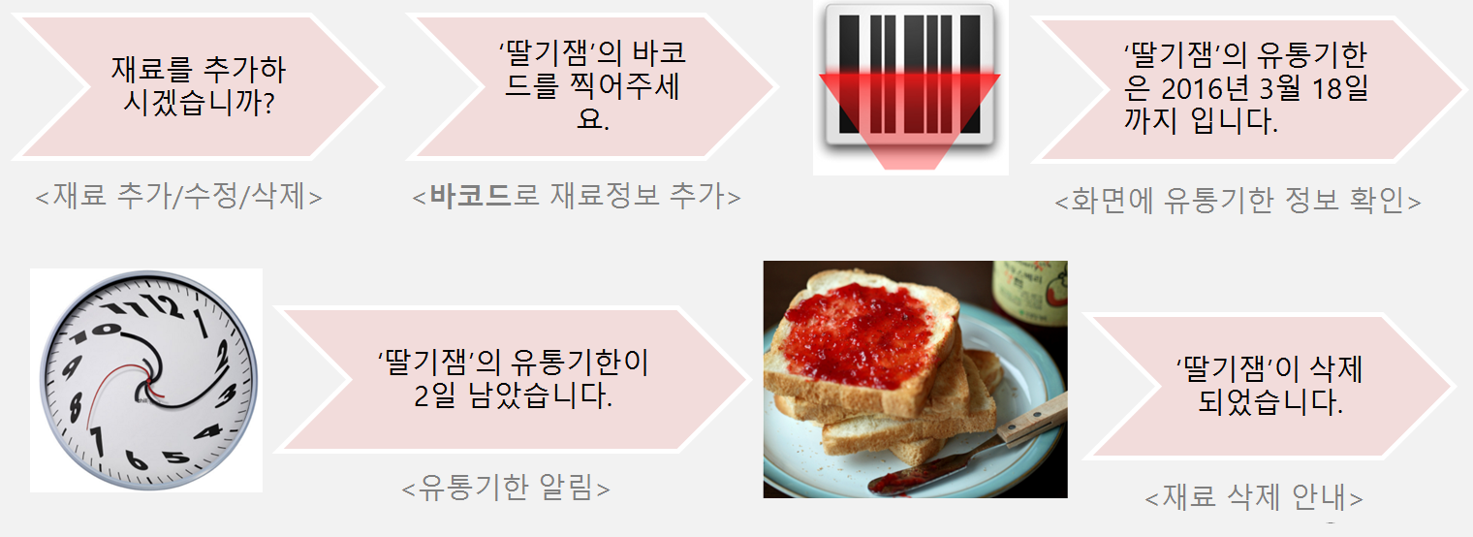
PART3
IoT 서비스 idea
서비스 시나리오

Slide 6
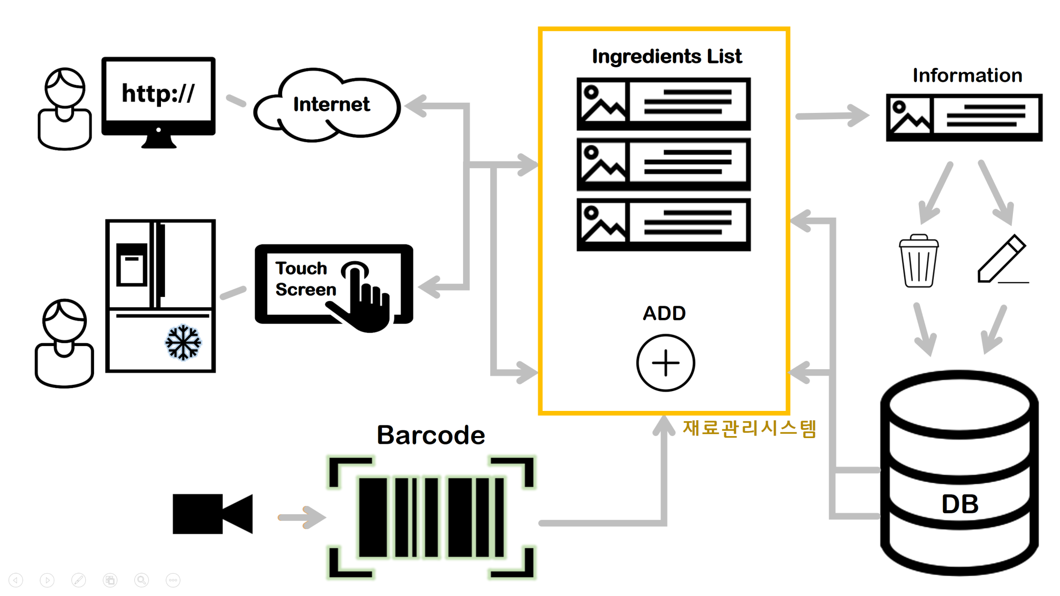
PART3
IoT 서비스 idea
서비스 구성도

Slide 7
THANK
U

